Slide 1

ВИКТОРИНА
1
16
2
15
3
14
4
13
5
12
6
11
7
10
8
9
«МАТЕМАТИКА + ФИЗИКА»

Slide 2
Каждый ученик математического класса любит либо физику, либо химию, либо оба предмета. Физику любят 25 чел., химию – 27, а оба предмета любят 18 чел.
Сколько всего человек в этом классе?
НАЧАЛО
ОТВЕТ
34

Slide 3
Какую математическую величину измеряют мензуркой?
НАЧАЛО
ОТВЕТ
Объём

Slide 4
Физическая величина, показывающая, какой путь проходит тело в единицу времени, называется …
НАЧАЛО
ОТВЕТ
Скорость

Slide 5
Слово «градус» встречается и в физике, и в математике.
А что это слово означает
в переводе с латинского?
НАЧАЛО
ОТВЕТ
«Шаг», «ступень»

Slide 6
Как изменится кинетическая энергия движения тела, если его скорость увеличить в 2 раза?
НАЧАЛО
ОТВЕТ
Увеличится в 4 раза

Slide 7
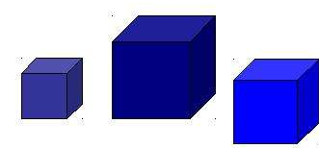
Из железа выплавили 3 куба с рёбрами 3 дм, 4 дм и 5 дм. Затем их расплавили и выплавили один куб.
Как вы думаете, чему равна длина его ребра?
НАЧАЛО
ОТВЕТ
6 дм

Slide 8
Отгадай загадку.
Две сестры качались, правды добивались, а когда добились, то остановились.
НАЧАЛО
ОТВЕТ
Весы

Slide 9
Отгадай загадку.
Сначала блеск, за блеском - треск, за треском – плеск.
НАЧАЛО
ОТВЕТ
Молния, гром, дождь

Slide 10
Какой вид имеют силовые линии магнитного поля прямого проводника с током?
НАЧАЛО
ОТВЕТ
Окружности

Slide 11
Лифт поднимается с 1-го этажа на 3-й за 6 секунд.
За сколько секунд лифт поднимется с 1-го на 5-й этаж?
НАЧАЛО
ОТВЕТ
12

Slide 12
Для нас самым наглядным примером видимого спектра в природе является радуга. Сколько цветов у радуги? Перечислите их.
НАЧАЛО
ОТВЕТ
7. К-О-Ж-З-Г-С-Ф

Slide 13
10 человек обменялись рукопожатиями.
Сколько было рукопожатий?
НАЧАЛО
ОТВЕТ
10*9: 2=45

Slide 14
Былина
«Илья Муромец и Соловей – разбойник».
«Раным-рано выехал Илья из Мурома, и хотелось ему к обеду попасть в стольный Киев-град. Его резвый конь поскакал чуть ниже облака ходячего, повыше лесу стоячего. (Расстояние между Киевом и Муромом
S ≈ 1000 км, в пути Илья был t ≈ 10 часов)». Оцените, с какой скоростью перемещался богатырский конь?
НАЧАЛО
ОТВЕТ
≈ 28 м в секунду

Slide 15
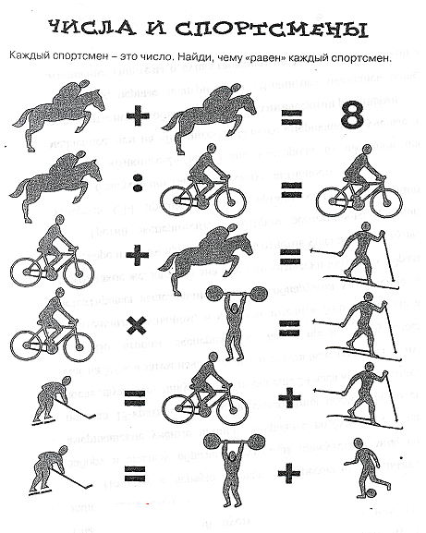
Какие числа скрывают спортсмены?
НАЧАЛО
ОТВЕТ
4 – жокей, 2 – велосипедист, 6 – лыжник, 3 – штангист, 8 – хоккеист, 5 – футболист.

Slide 16
А.А.Фадеев «Молодая гвардия».
«Подпольщики занимались саботажем в организованных немцами мастерских. Отремонтированную немцами водокачку оставили наполненной водой. А ночью «ударили» морозы, в результате чего трубы раздулись, полопались, вся система пришла в негодность. Все нужно было начинать сначала». Какая физическая закономерность помогла подпольщикам в их борьбе против фашистов?
НАЧАЛО
ОТВЕТ
При замерзании объем воды увеличивается

Slide 17
Был один Антошка, посмотрел в окошко – там второй Антошка! Что это за окошко?
Куда смотрел Антошка?
НАЧАЛО
ОТВЕТ
Зеркало

